Slide 1
Gospodarstvo, poljoprivreda, promet i komunalna infrastruktura
- realizirano u 2018. godini -
18. siječnja 2019.

Slide 2
Izdvajanja po područjima:
Gospodarstvo 31.301.430,00 kn
Poljoprivreda 4.751.000,00 kn
Promet i komunalna infrastruktura 3.123.000,00 kn
39.175.430,00 kn

Slide 3
Dodijeljena sredstva i potpore u gospodarstvu
Dodijeljena sredstava | Ukupan iznos (u kn)
Sufinanciranje kamata poduzetnicima KZŽ | 1.352.153,00
Potpore tradicijskim obrtima | 100.000,00
Zagorski gospodarski zbor | 143.000,00
HGK ŽK Krapina- nastup na sajmovima | 150.000,00
OK KZŽ- nastup na sajmovima, uređenje prostora | 350.000,00
UKUPNO: | 2.095.153,00

Slide 4
Subvencioniranje kamata poduzetničkih kredita
Program „ Kreditom do uspjeha –Mjera 1”
U 2018. godini osigurana dodatna sredstva u iznosu 32,6 milijuna kn
Planirana vrijednost investicije kn | Broj zahtjeva | Odobreni iznos kn | Zaposleni | Novozaposleni | Proizvodnja | Usluge
60.762.125,00 | 18 | 31.779.000,00 | 312 | 75 | 80% | 20%

Slide 5
Kretanja na području zaposlenosti i nezaposlenosti u KZŽ (2012. - 2018. godina – godišnji prosjek)
 | 2013. | 2014. | 2015. | 2016. | 2017. | 2018.
Osiguranici HZMO* | 33.114 | 33.494 | 34.822 | 35.767 | 36.507 | 37.222
Razlika | - | 380 | 1.328 | 945 | 740 | 715
Verižni indeks | - | 101,1% | 104,0% | 102,7% | 102,1% | 102%
Nezaposleni | 8.548 | 7.893 | 6.648 | 5.168 | 3.689 | 2.789
Razlika | - | -655 | -1.245 | -1.480 | -1.479 | -900
Verižni indeks | - | 92,3% | 84,2% | 77,7% | 71,4% | 75,6%
Stopa nezaposlenosti | 20,5% | 19,1% | 16,0% | 12,6% | 9,2% | 6,2%
Stopa nezaposlenosti RH | 19,3% | 18,8% | 16,7% | 14,3% | 11,6% | 9%
* Ne obuhvaća osiguranike po osnovi produženo osiguranje
Od 2014. raste broj osiguranika (zaposlenih), pada broj nezaposlenih, pada stopa nezaposlenosti

Slide 6

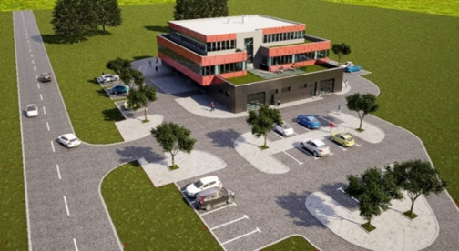
Poslovno-tehnološki inkubator KZŽ
- projekt u provedbi
UKUPNA VRIJEDNOST PROJEKTA: 29.623.436,17 kuna + cca 4.000.000,00 kn (opremanje)
BESPOVRATNA SREDSTVA: 20.000.000,00 kuna = maksimalan iznos potpore
SREDSTVA PRIJAVITELJA: 9.623.436,17 kuna
Temeljem Ugovora o dodjeli sredstava fonda za sufinanciranje provedbe EU projekata na regionalnoj i lokalnoj razini, Ministarstvo regionalnog razvoja i fondova EU dodijelilo je KZŽ bespovratna sredstva u iznosu od 1.474.984,40 kn
RAZDOBLJE PROVEDBE: 30 mjeseci
AKTIVNOSTI:
Izgradnja poduzetničko-tehnološkog inkubatora
Opremanje poduzetničko-tehnološkog inkubatora
Uspostava virtualnog inkubatora
Promidžba i vidljivost
Upravljanje projektom i administracija
Projekt se provodi u sklopu Operativnog programa „Konkurentnost i kohezija 2014 – 2020“,Prioritetnom osi 3. Poslovna konkurentnost, Investicijskim prioritetom 3a „Promicanje poduzetništva, posebno olakšavajući ekonomsko iskorištavanje novih ideja i poticanje stvaranja novih poduzeća uključujući putem poslovnih inkubatora“ Specifičnim ciljem 3a2 „Omogućavanje povoljnog okruženja za osnivanje i razvoj poduzeća“.

Slide 7
Građevinske dozvole, legalizacija u KZŽ
Tijekom 2018. g. izdano 13 građevinskih dozvola za gospodarsko-razvojne projekte
Legalizacija od 2013.-31.12.2018. – riješenost predmeta zaprimljeni do 30.6.2013.
Ukupno zaprimljeno 27.092 predmeta
Agencija za ozakonjenje (AZONIZ) preuzela 4.400 predmeta
do kraja 2018 g. riješeno 21.787 predmeta (96%)
Legalizacija -riješenost predmeta zaprimljeni do 30.06.2018.
Zaprimljeno 1.670 predmeta do 30.6.2018.
Do kraja 2018. g. riješeno 637 predmeta (38%)
Sveukupna riješenost predmeta legalizacije do 31.12.2018. iznosi 92%

Slide 8
Dodijeljena sredstva i potpore u poljoprivredi
Dodijeljena sredstava | Ukupan iznos (u kn)
Mjere razvoja poljoprivredne proizvodnje | 2.645.142,45
Sajmovi i manifestacije | 1.100.000,00
Natjecateljski plug za oranje s opremom | 115.000,00
Poticanje rada lovačkih udruga | 152.572,00
Zaštita, revitalizacija i promocija autohtonih sorti | 155.500,00
Državni hidrometeorološki zavod- obrana od tuče | 200.000,00
UKUPNO: | 4.368.214,45

Slide 9
Mjere razvoja poljoprivredne proizvodnje 2018.
Osigurana sredstva u iznosu od 2.700.000,00 kuna
263 zahtjeva za dodjelom potpore
193 odobrenih korisnika potpore
Isplaćena sredstva u iznosu 2.645.142,45 kuna
Iskorištenost mjera u 2018. godini iznosi 98%

Slide 10
Mjere razvoja poljoprivredne proizvodnje u 2018. godini
Mjera | Broj korisnika | Odobrena sredstava (kn)
Potpora za povećanje poljoprivredne proizvodnje na području Krapinsko-zagorske županije | 21 | 601.804,19
Potpora za povećanje uzgoja zagorskog purana na području Krapinsko-zagorske županije | 34 | 666.358,52
Potpora za poboljšanje uvjeta uzgoja zagorskog purana na području Krapinsko-zagorske županije | 9 | 140.407,15
Potpora za zaštitu višegodišnjih nasada od padalina | 7 | 184.832,09
Potpora za povećanje stočarske proizvodnje na području KZŽ | 5 | 236.093,75
Potpora za laboratorijsku analizu zlatne žutice | 25 | 50.000,00
Potpora za ulaganje u modernizaciju i povećanje konkurentnosti poljoprivrednika u preradi i stavljanje na tržište poljoprivrednih i prehrambenih proizvoda na području Krapinsko-zagorske županije | 3 | 129.169,52
Potpora za razvoj poljoprivredne proizvodnje i promociju poljoprivrednih proizvoda | 19 | 123.534,82
Potpora za pripremu projektne dokumentacije | 52 | 317.262,50
Potpora poljoprivrednim udrugama koje se bave primarnom proizvodnjom poljoprivrednih proizvoda | 7 | 78.902,59
Potpora poljoprivrednim udrugama koje se bave preradom te stavljanjem na tržište poljoprivrednih proizvoda | 11 | 116.777,32
UKUPNO | 193 | 2.645.142,45

Slide 11
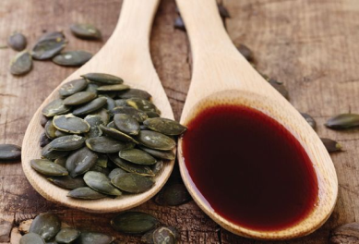



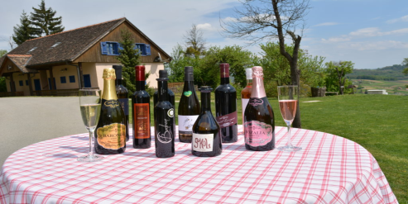

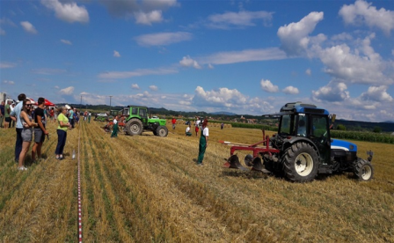
Sajmovi i manifestacije
Uložena sredstva 1.100.000,00 kn
21 održanih manifestacija i sajmova
Sudjelovalo 1.149 izlagača

Slide 12
Dodijeljena sredstva i potpore u prometu, komunalnoj infrastrukturi i vodoopskrbi
Dodijeljena sredstava | Ukupan iznos (u kn)
Sufinanciranje programa JLS iz područja prometne i komunalne infrastrukture | 882.625,00
Sufinanciranje programa vodoopskrbe i odvodnje | 558.047,34
Sufinanciranje širokopojasnu infrastrukturu (Internet) | 415.000,00
Odbor za sigurnost u prometu( Program prometne kulture za učenike 2 razreda, Program promet nije šala- edukacija djece u vrtićima) | 87.320,69
UKUPNO: | 1.942.993,03

Slide 13
Dodijeljena sredstva JLS za prometnu i komunalnu infrastrukturu,vodoopskrbu
Program | JLS | Iznos u kunama
1. Sanacija šteta od elementarnih nepogoda
*sufinanciranje izrade projektno-tehničke dokumentacije za sanaciju klizišta | Lobor, Zagorska Sela, Kumrovec, Veliko Trgovišće, Pregrada, Marija Bistrica, Mače, Budinšćina, Radoboj i Zlatar | 276.625,00
*sufinanaciranje sanacije klizišta koja ugrožavaju stambene objekte | Desinić i Đurmanec | 50.000,00
*sufinanciranje nabave kamenog materijala za sanaciju nerazvrstanih cesta oštećenih uslijed elementarnih nepogoda | Sveti Križ Začretje, Zagorska Sela, Pregrada, Kumrovec, Mihovljan, Budinšćina, Hrašćina, Mače, Desinić, Veliko Trgovišće, Kraljevec na Sutli, Radoboj i Zlatar | 195.000,00
2. Sufinanciranje programa vodoopskrbe i odvodnje | Radoboj, Pregrada, Jesenje, Zagorska Sela, Zlatar, Tuhelj, Lobor, Sveti Križ Začretje, Desinić, Hrašćina i Mače | 558.047,34
3. Sufinanciranje uređenja prometne i komunalne infrastrukture, "male komunalne akcije" (modernizacija nerazvrstanih cesta, uređenje javne rasvjete, nabava autobusnih kućica i slično) | Marija Bistrica, Stubičke Toplice, Kraljevec na Sutli, Donja Stubica, Gornja Stubica, Kumrovec, Radoboj, Bedekovčina, Zlatar Bistrica, Novi Golubovec, Zlatar, Zagorska Sela i Sveti Križ Začretje | 346.000,00
4. Sufinanciranje uređenja i asfaltiranja nerazvrstanih cesta prema sakralnom i posebnom programu | Zagorska Sela | 15.000,00
5. Sufinanciranje širokopojasne infrastrukture | Nositelji grupa: Donja Stubica, Bedekovčina, Pregrada, Zlatar | 415.000,00
S V E U K U P N O |  | 1.855.672,34

Slide 14
Projekti u prometu
Izrada Master plana prometnog sustava Grada Zagreba, Zagrebačke i Krapinsko-zagorske županije- 21.789.743,00 kn
Priprema dokumentacije za projekt povezivanja željeznicom unutar funkcionalne regije Središnja Hrvatska – Lepoglavska spojnica- 14.012.617,00 kn
Inicijativa za izgradnjom punog profila autoceste A2 Zagreb – Macelj na dionici od tunela „Sveta Tri Kralja“ do čvora „Đurmanec“ (3,7 km)
Inicijativa za Revitalizaciju Kumrovečke pruge“

Slide 15
Županijska uprava za ceste KZŽ
1.Radovi redovitog održavanja | Ukupan iznos (u kn)
Redovito održavanje županijskih i lokalnih cesta | 17.562.716,93
Natrijev klorid za zimsku službu | 1.202.494,90
Uređenje oborinske odvodnje | 236.308,19
Radovi na sanaciji propusta | 1.531.601,06
Sanacija habajućih asfaltnih slojeva (7.690 m) | 4.360.375,19
Radovi na sanaciji klizišta | 445.206,58
Usluge tehnološkog nadzora | 37.200,00
Radovi na kapitalnim projektima | 500.541,55
Radovi izvanrednog održavanja-izrada projektne dokumentacije | 503.000,00
UKUPNO: | 26.378.444,44

Slide 16
Planirano u 2019.:
Gospodarstvo 58.029.750,00 kn
Poljoprivreda 3.106.000,00 kn
Promet i komunalna infrastruktura 3.163.000,00 kn
64.298.750,00 kn

Slide 17
Hvala na pažnji!

